Slide 1
ПРАВИТЕЛЬСТВО НОВГОРОДСКОЙ ОБЛАСТИ
Повышение уровня финансовой грамотности населения Новгородской области
Питерова Галина Николаевна,
Первый заместитель министра финансов Новгородской области

Slide 2
Результаты проекта
Проект «Повышение финансовой и налоговой грамотности населения Новгородской области»
Просроченная задолженность населения по кредитам, млрд. руб.

Slide 3
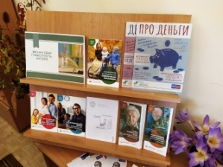
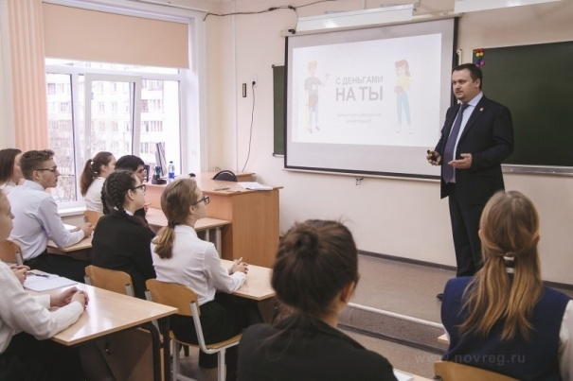
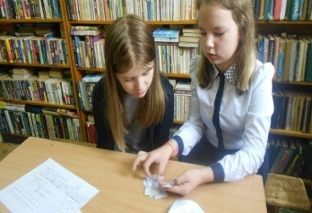
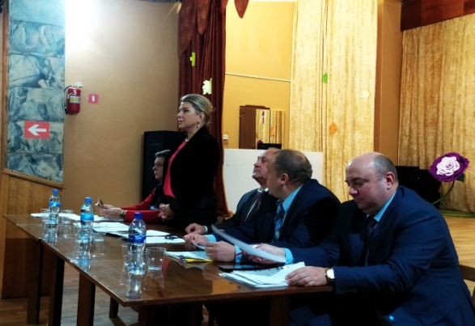
Проект «Повышение финансовой и налоговой грамотности населения Новгородской области»
24 районные библиотеки – центры финансовой грамотности и налоговой культуры
Создание основ для формирования финансово грамотного поведения населения
Повышение уровня и качества жизни граждан
Четкие механизмы взаимодействия для обеспечения повышения финансовой грамотности
http://novkfo.ru/
https://vk.com/fin_gram53

Slide 4
2016-2017 гг.
Повышение финансовой грамотности населения Новгородской области
2018 г.
2019 г.
Программа (проект) по повышению финансовой грамотности населения не реализовывались
Заключение Соглашения с Минфином России о сотрудничестве в рамках реализации стратегии повышения финансовой грамотности в РФ до 2023 года
Запуск приоритетного регионального проекта по повышению финансовой грамотности
Реализация приоритетного регионального проекта «Повышение финансовой и налоговой грамотности населения Новгородской области» является одним из мероприятий государственной программы Новгородской области «Управление государственными финансами Новгородской области на 2019 - 2024 годы»
Повышение уровня правовой и финансовой грамотности, формирование у населения навыков рационального потребительского поведения является одной из задач региональной программы Новгородской области «Обеспечение прав потребителей в Новгородской области на 2019-2021 годы»

Slide 5
Спасибо
за внимание!

